Slide 1
وزارة التعليم
الإدارة العامة للتعليم بمحافظة جدة
الشؤون التعليمية - بنات
إدارة الإشراف التربوي
قسم اللغة العربية
أهلًا وسهلًا بقادة الفكر وصنَّاع الأجيال
وأهلًا بطالبات الصف الخامس القارئات المبدعات
قائدة المدرسة:
المشرفة التربوية :
معلمة المادة :

Slide 2
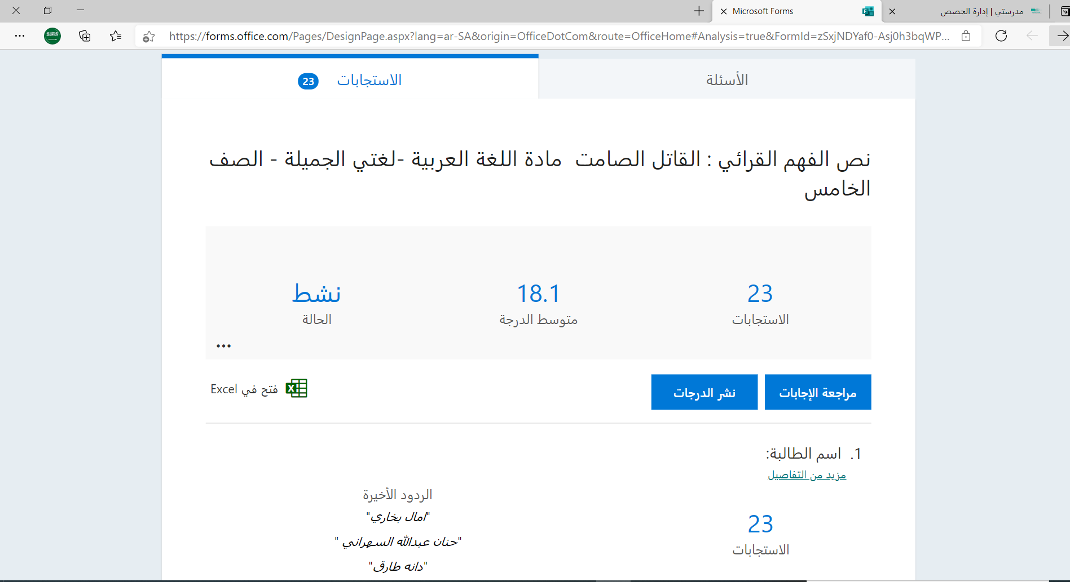
2- استعراض لنتائج تحليل الإجابات
الزمن دقيقتان
التمهيد
ملحوظة للمعلمة ولا تعرض للطالبات : قد تُستعرض نتائج تحليل نتائج حلول الطالبة من الفورمز مباشرة أو تصوير النتائج واستعراضها هنا
1- نشاط استهلالي
الزمن دقيقتان
البيانات الأساسية :
التاريخ: الأحد 1442/7/23هـ
المادة: اللغة العربية (لغتي الجميلة)
الصف الخامس – ب /
الموضوع : نص الفهم القرائي:
القاتل الصامت
مرحبًا بالعقول القارئة
موعدنا اليوم مع نصٍّ قرائيٍّ جديد
بعنوان : القاتل الصامت
حدِّثيني عن الَّلحظات الأولى التي قرأتِ فيها عنوان النص ، ماذا أثار في نفسكِ من تساؤلاتٍ و تنبؤات ؟؟؟؟!!!!
ولتبدأ إجابتكِ بـ : أعتقد ، أخمن ، أو أتنبّأُ
الهدف العام:
القراءة السليمة وفهم المقروء واستيعاب جوانبه واستثمارها.
الإستراتيجية :
الفصل المقلوب
3/

Slide 3
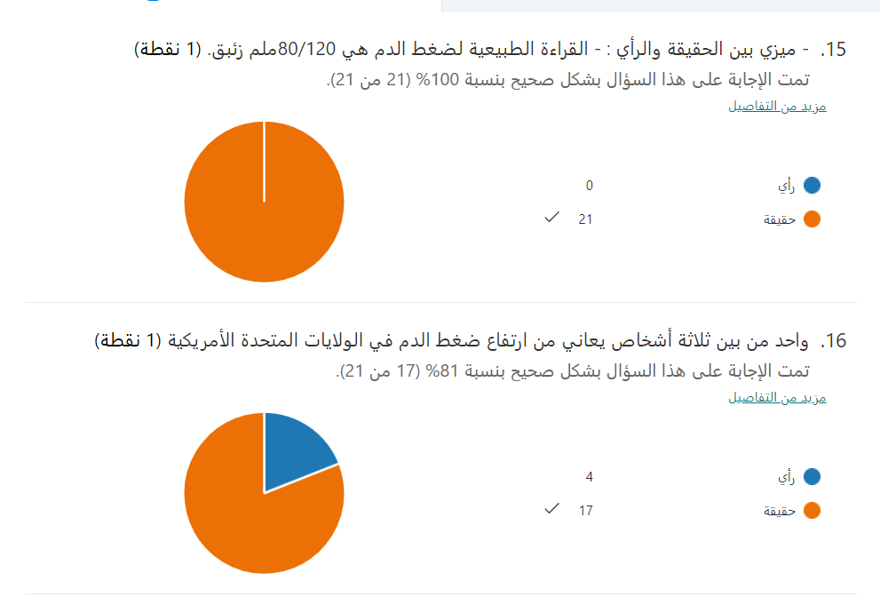
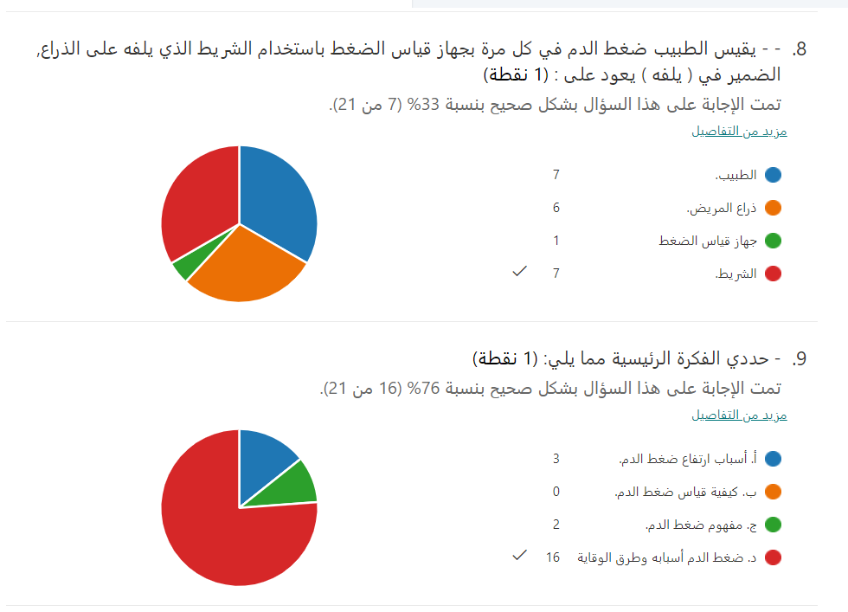
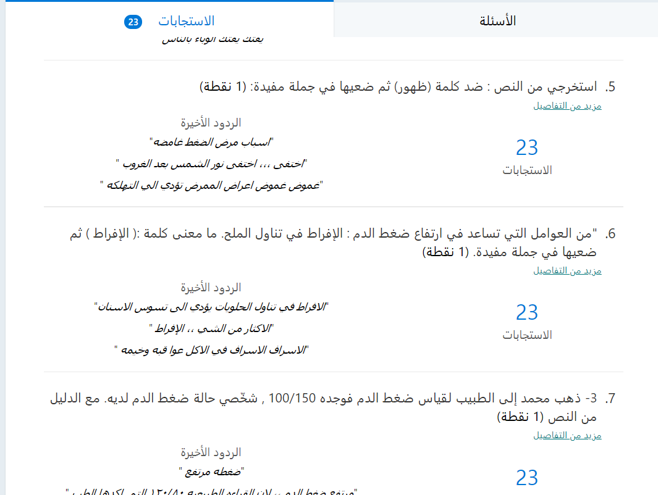
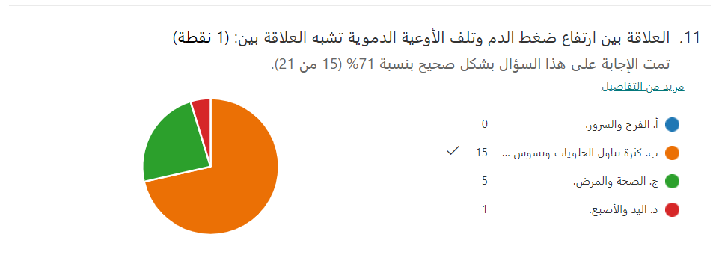
استعراض وتحليل النتائج المرسلة من الطالبات عبر
Microsoft Forms

Slide 4
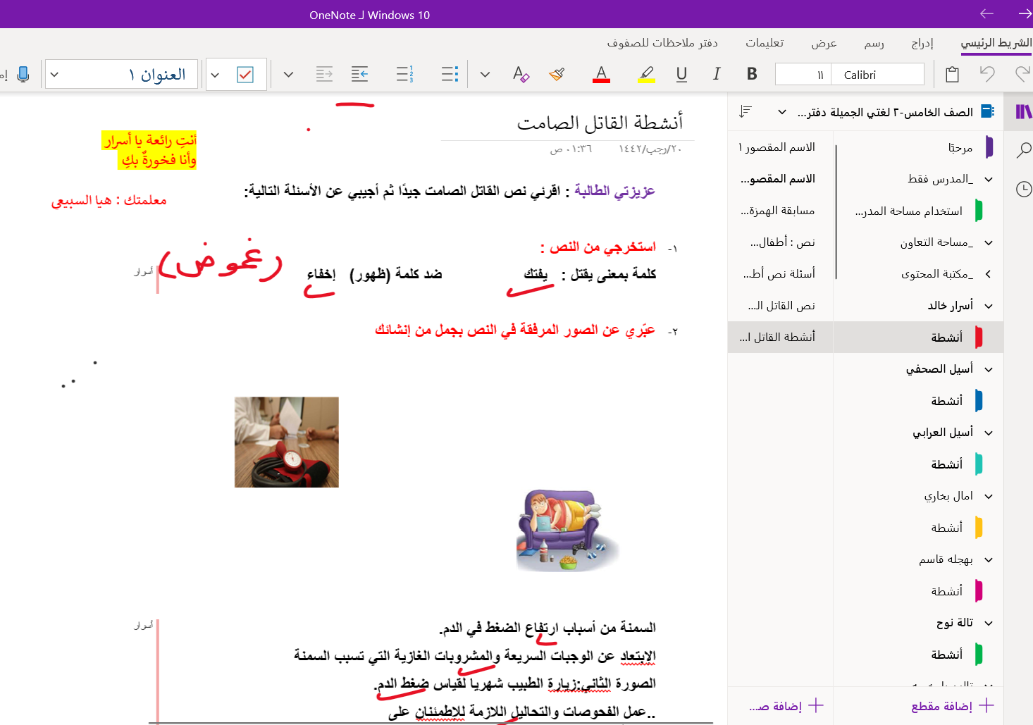
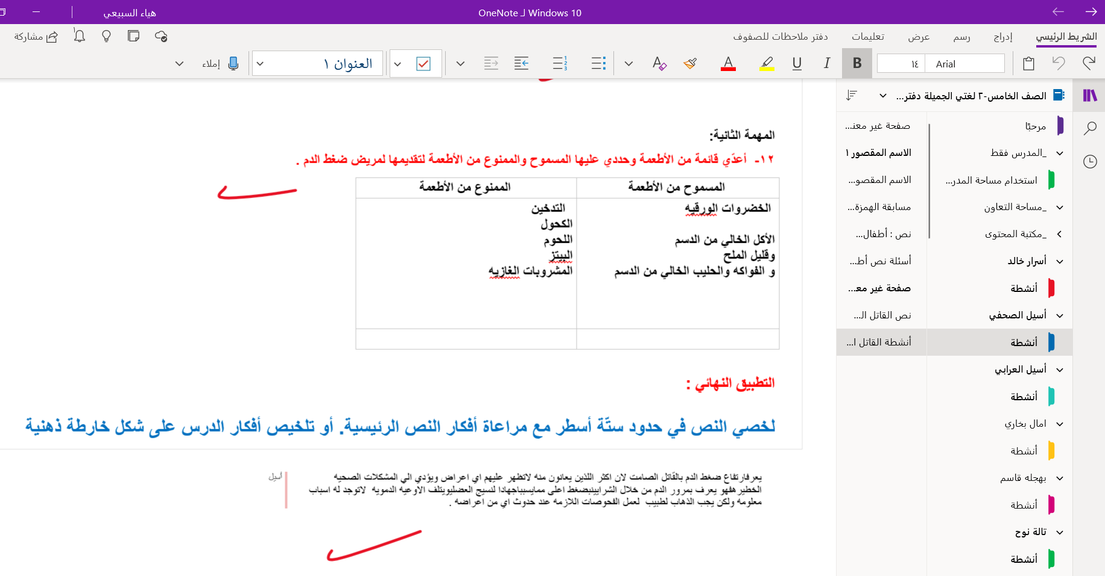
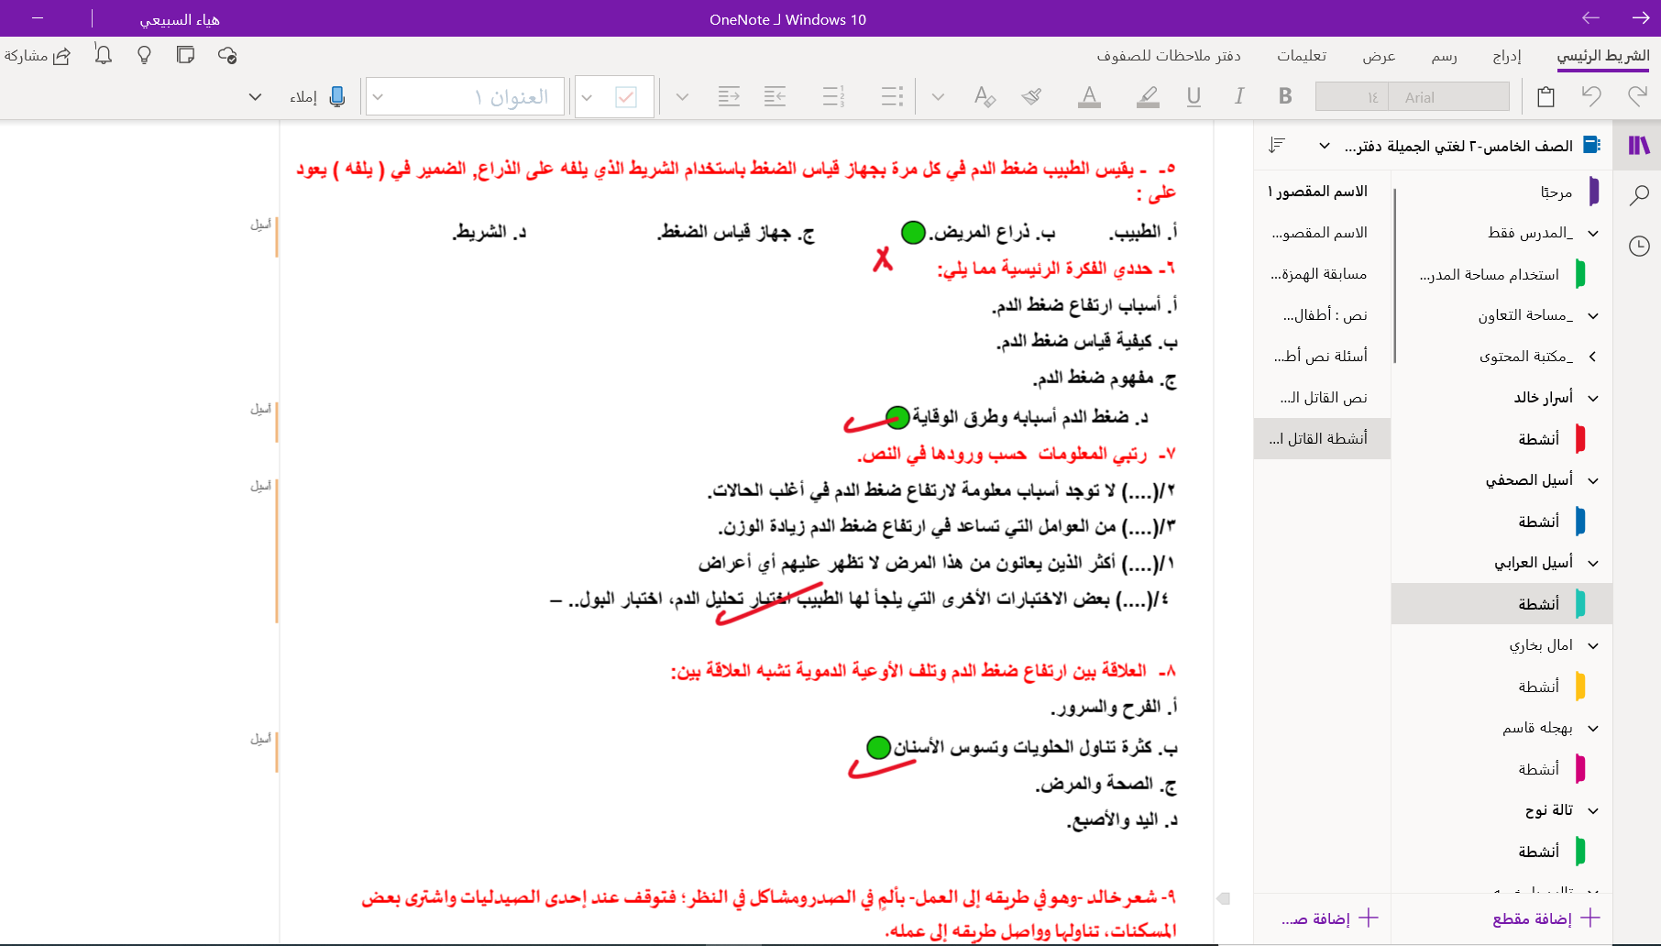
استعراض وتحليل النتائج المرسلة من الطالبات عبر
Microsoft OneNote

Slide 5
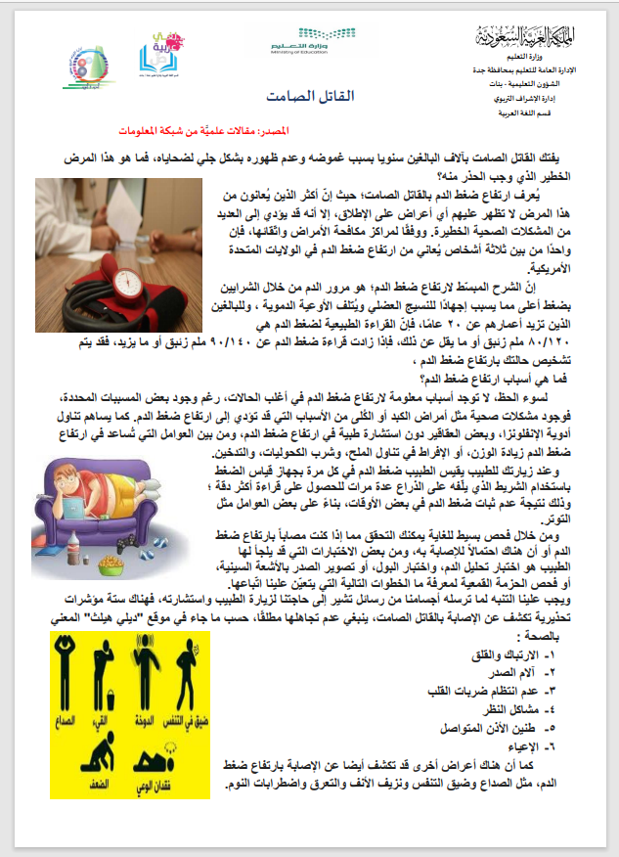
العرض
البيانات الأساسية :
التاريخ: الأحد 1442/7/23هـ
المادة: اللغة العربية (لغتي الجميلة)
الصف الخامس – 8
الموضوع : نص الفهم القرائي:
القاتل الصامت
2- القراءة الصامتة
الزمن 3دقائق
استراتيجية طرح الأسئلة
الهدف العام:
القراءة السليمة وفهم المقروء واستيعاب جوانبه واستثمارها.
قبل قراءة النص | أثناء قراءة النص | بعد قراءة النص
الإستراتيجية :
الفصل المقلوب
3/

Slide 6
التحليل والمناقشة
مستوى الفهم الحرفي
استرجاع المعلومات الواضحة الصريحة
البيانات الأساسية :
التاريخ: الأحد 1442/7/23هـ
المادة: اللغة العربية (لغتي الجميلة)
الصف الخامس – ب /
الموضوع : نص الفهم القرائي:
القاتل الصامت
1/
استخرجي من النص الكلمات التالية ، ثم ضعيها في سياقٍ جديد.
1- بمعنى القتل........
ضد كلمة ظهور........... -2
3- " من العوامل التي تساعد في ارتفاع ضغط الدم الإفراط في تناول الملح.....
ما معنى الإفراط ؟
الهدف العام:
القراءة السليمة وفهم المقروء واستيعاب جوانبه واستثمارها
يفتك
2/
غموض
الاستراتيجية
الإستراتيجية :
الفصل المقلوب
3/
3/
مجاوزة الحد والقدر

Slide 7
التحليل والمناقشة
البيانات الأساسية :
التاريخ: الأحد 1442/7/23هـ
المادة: اللغة العربية (لغتي الجميلة)
الصف الخامس – ب /1
الموضوع : نص الفهم القرائي:
القاتل الصامت
1/
ب/ مستوى الفهم التفسيري المباشر
/ الاستنتاج والاستدلالات المباشرة :
يقيس الطبيب ضغط الدم في كل مرة بجهاز قياس الضغط باستخدام الشريط الذي يلفُهُ على الذراع .الضمير في ( يلفُهُ) يعود على :
أ. الطبيب.
ب. ذراع المريض.
ج. جهاز قياس الضغط.
د. الشريط.
الهدف العام:
القراءة السليمة وفهم المقروء واستيعاب جوانبه واستثمارها.
2/
الإستراتيجية :
الفصل المقلوب
3/

Slide 8
التحليل والمناقشة
البيانات الأساسية :
التاريخ: الأحد 1442/7/23هـ
المادة: اللغة العربية (لغتي الجميلة)
الصف الخامس –
الموضوع : نص الفهم القرائي:
القاتل الصامت
1/
ج/ مستوى الفهم الاستنتاجي:
التفسير ودمج الأفكار والمعلومات
5- حددي الفكرة الرَّئيسة ممَّا يلي:
أ. أسباب ارتفاع ضغط الدم.
ب. كيفية قياس ضغط الدم.
ج. مفهوم ضغط الدم.
د. ضغط الدم أسبابه وطرق الوقاية
الهدف العام:
القراءة السليمة وفهم المقروء واستيعاب جوانبه واستثمارها.
2/
الإستراتيجية :
الفصل المقلوب
3/

Slide 9
التحليل والمناقشة
البيانات الأساسية :
التاريخ: الأحد 1442/7/23هـ
المادة: اللغة العربية (لغتي الجميلة)
الصف الخامس – ب
الموضوع : نص الفهم القرائي:
القاتل الصامت
1/
ج/ مستوى الفهم الاستنتاجي:
التفسير ودمج الأفكار والمعلومات
9- العلاقة بين ارتفاع ضغط الدم وتلف الأوعية الدموية تشبه العلاقة بين:
أ. الفرح والسرور.
ب. كثرة تناول الحلويات وتسوس الأسنان.
ج. الصحة والمرض.
د. اليد والأصبع.
الهدف العام:
القراءة السليمة وفهم المقروء واستيعاب جوانبه واستثمارها.
2/
الإستراتيجية :
الفصل المقلوب
3/

Slide 10
ب/ مستوى الفهم التفسيري المباشر
/ الاستنتاج والاستدلالات المباشرة :
التحليل والمناقشة
1/
البيانات الأساسية :
التاريخ: الأحد 1442/7/23هـ
المادة: اللغة العربية (لغتي الجميلة)
الصف الخامس – ب
الموضوع : نص الفهم القرائي:
القاتل الصامت
2- استراتيجية الاستدلال
الموقف | الدليل من النص
- ذهب محمد إلى الطبيب لقياس ضغط الدم فوجده 100/150 شخّصي حالة ضغط الدم لديه
ضغط الدم : مرتفع
الهدف العام:
القراءة السليمة وفهم المقروء واستيعاب جوانبه واستثمارها
2/
القراءة الطبيعية لضغط الدم هي : 80/120
الإستراتيجية :
الفصل المقلوب
3/

Slide 11
ب/ مستوى الفهم التفسيري المباشر
/ الاستنتاج والاستدلالات المباشرة :
التحليل والمناقشة
البيانات الأساسية :
التاريخ: الأحد 1442/7/23هـ
المادة: اللغة العربية (لغتي الجميلة)
الصف الخامس – ب
الموضوع : نص الفهم القرائي:
القاتل الصامت
1/
2- استراتيجية الاستدلال
الموقف | الدليل من النص
توجه أحمد إلى عيادة الجامعة عند ذهابه لأداء الاختبار وفوجئ بارتفاع ضغط الدم لديه عندما فحصه الطبيب، وفي المساء ذهب إلى المركز الصحي القريب من منزله للاطمئنان على مستوى ضغط الدم وكان طبيعيًا. برأيك إلامَ يعود الاختلاف بين القراءتين؟
الهدف العام:
القراءة السليمة وفهم المقروء واستيعاب جوانبه واستثمارها
الفقرة الثالثة:
من ضمن مسببات ارتفاع ضغط الدم : التوتر ، القلق
2/
الإستراتيجية :
الفصل المقلوب
3/

Slide 12
ج/ مستوى الفهم الاستنتاجي:
التفسير ودمج الأفكار والمعلومات
التحليل والمناقشة
البيانات الأساسية :
التاريخ: الأحد 1442/7/23هـ
المادة: اللغة العربية (لغتي الجميلة)
الصف الخامس – ب
الموضوع : نص الفهم القرائي:
القاتل الصامت
1/
3- استراتيجية التنبؤ
شعر خالد -وهو في طريقه إلى العمل- بألمٍ في الصدر ومشاكل في النظر؛ فتوقف عند إحدى الصيدليات واشترى بعض المسكنات، تناولها وواصل طريقه إلى عمله.
ما رأيكِ في تصرف خالد؟
أوافقهُ لا أوافقهُ
السبب :
الهدف العام:
القراءة السليمة وفهم المقروء واستيعاب جوانبه واستثمارها
2/
الإستراتيجية :
الفصل المقلوب
3/
هذهِ مقدمات ارتفاع ضغط الدم ؛ فعليه التوجه لقرب مستشفى.

Slide 13
التحليل والمناقشة
البيانات الأساسية :
التاريخ: الأحد 1442/7/23هـ
المادة: اللغة العربية (لغتي الجميلة)
الصف الخامس – ب
الموضوع : نص الفهم القرائي:
القاتل الصامت
1/
د/مستوى الفهم التطبيقي( الإبداعي ، الناقد)
: تقييم ونقد عناصر المحتوى
2- ما هدف الكاتب الرئيس من النص؟
أ. الإخبار.
ب. التسلية.
ج. التوعية.
د. الإقناع.
الهدف العام:
القراءة السليمة وفهم المقروء واستيعاب جوانبه واستثمارها
2/
1 - اقترحي عنوانًا جديدًا مناسبًا للنص؟
الإستراتيجية :
الفصل المقلوب
3/

Slide 14
التحليل والمناقشة
البيانات الأساسية :
التاريخ: الأحد 1442/7/23هـ
المادة: اللغة العربية (لغتي الجميلة)
الصف الخامس –
ة
الموضوع : نص الفهم القرائي:
القاتل الصامت
1/
د/مستوى الفهم التطبيقي( الإبداعي ، الناقد)
: تقييم ونقد عناصر المحتوى
هل تعتقدين أن هذه المعلومة حقيقة أم رأي؟
ولماذا ؟(وضِّحي إجابتكِ)
1- القراءة الطبيعية لضغط الدم هي 80/120ملم زئبق.
.
2- يُعْرَف ارتفاع ضغط الدم بالقاتل الصامت.
الهدف العام:
القراءة السليمة وفهم المقروء واستيعاب جوانبه واستثمارها
2/
حقيقة
رأي
الإستراتيجية :
الفصل المقلوب
3/

Slide 15
د/مستوى الفهم التطبيقي( الإبداعي ، الناقد)
: تقييم ونقد عناصر المحتوى
البيانات الأساسية :
التاريخ: الأحد 1442/7/23هـ
المادة: اللغة العربية (لغتي الجميلة)
الصف الخامس –
الموضوع : نص الفهم القرائي:
القاتل الصامت
1/
مهمَّة أدائيَّة
المهمَّة الثانية
قومي بدور المرشدة الصحية بين افراد أسرتك ومجتمعك من خلال أداء المهمتين التاليتين:
11- أعدّي قائمة من الأطعمة وحددي عليها المسموح والممنوع من الأطعمة لتقديمها لمريض ضغط الدم .
المسموح من الأطعمة | الممنوع من الأطعمة
.................................... ..................................... ..................................... .................................... ..................................... .................................... .................................... ..................................... | .................................... .................................... .................................... .................................... .................................... .................................... .................................... ....................................
المهمَّة الأولى
الهدف العام:
القراءة السليمة وفهم المقروء واستيعاب جوانبه واستثمارها
2/
لتجنب هذا المرض القاتل اقترحي عادات صحية تقيك - بحول الله - من الإصابة بهذا المرض.
( الاسترشاد بالصور المصاحبة في النص )
الإستراتيجية :
الفصل المقلوب
3/

Slide 16
التقويم الختامي
البيانات الأساسية :
التاريخ: الأحد 1442/7/23هـ
المادة: اللغة العربية (لغتي الجميلة)
الصف الخامس –
الموضوع : نص الفهم القرائي:
القاتل الصامت
1/
أنا والنص
يذكرني النص بـ :
لخِّصي النَّص في حدود ثلاثة أسطر مع مراعاة أفكار النص الرَّئيسة أو صمّمي خارطة معرفيَّةً لمعلومات النص.
الهدف العام:
القراءة السليمة وفهم المقروء واستيعاب جوانبه واستثمارها
2/
الإستراتيجية :
الفصل المقلوب
3/

Slide 17
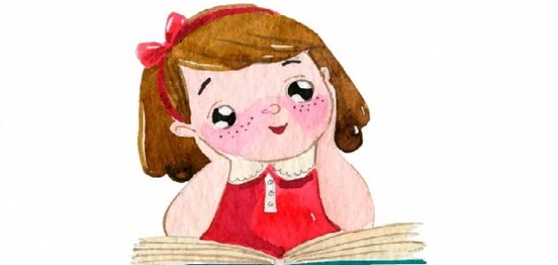
التكليف المنزلي
1/
واقرئي نصًّا بعنوان :
مدينة الأحلام
استعدادًا لحصة الفهم القرائي القادمة .
سافري عبر صفحات الكتب إلى
الشمال الغربي من بلادنا الغالية
إلى مدينة المستقبل ، مدينة:
الحالمين
الطامحين
المبدعين
الهدف العام:
القراءة السليمة وفهم المقروء واستيعاب جوانبه واستثمارها
2/
الاستراتيجية القرائية
استراتيجية الصف المقلوب
3/

